Slide 1
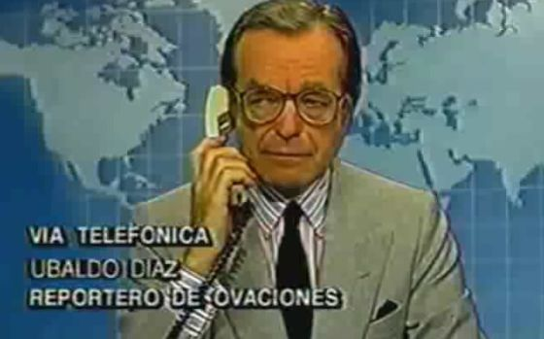
24 horas/Jacobo Zabludovsky
Mauricio Alejandro Calzada Hernández
Mario Abel Islas Hernández
Roberto Adrián Arteaga Rodríguez

Slide 2
24 horas fue un informativo de televisión transmitido en México, conducido y producido por el periodista Jacobo Zabludovsky. Fue transmitido por Canal 2 (El Canal de las Estrellas) de Televisa durante más de 27 años ahora nombre Noticieros Televisa esta una basada de NBC News.
Hasta 2006, fue el programa de noticias con mayor duración al aire en la televisión mexicana, con casi tres década sin interrumpidas de transmisión. El noticiero salió del aire el lunes 19 de enero de 1998, y en el año 2000, Zabludovsky renunció a Televisa. Fue de gran influencia dado que era el programa noticioso con mayor audiencia en México.

Slide 3
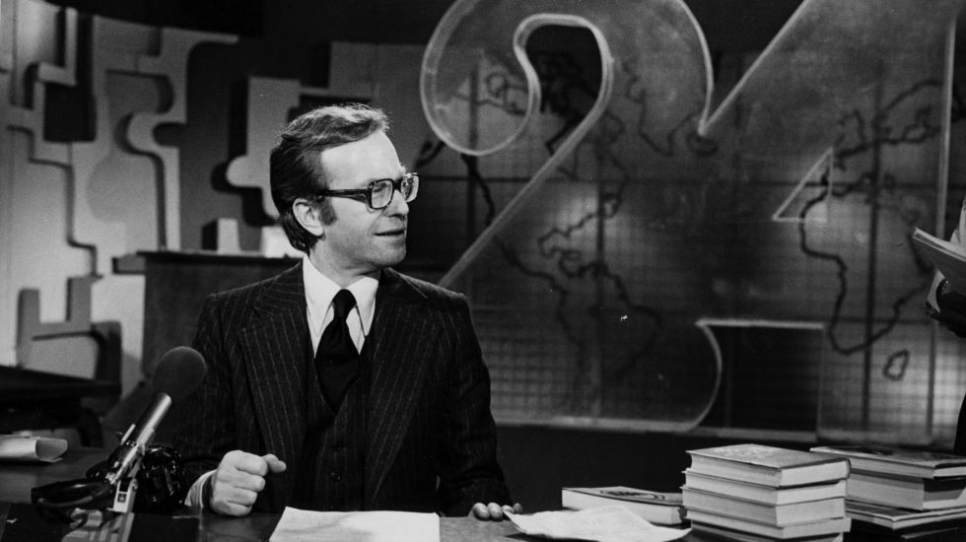
Este programa es señalado como el primero de su tipo en la televisión mexicana, en el sentido de que su producción estaba a cargo de la propia televisora en vez de ser elaborado por otras empresas, como periódicos.

Slide 4
El 1º de septiembre de 1988, bajo la dirección de Zabludovsky, inició sus transmisiones Empresa de Comunicaciones Orbitales (ECO), el primer sistema de noticias en español 24 horas del día, cuyo centro de operaciones se encontraba en Miami, Florida y en la Ciudad de México. Posteriormente, Zabludovsky volvió a México, debido a problemas con los trabajadores y reporteros del sistema, quienes lo acusaban de parcialidad y de ceñirse a la censura del gobierno de México. Este proyecto estuvo al aire hasta el año 2001, en que Televisa lo canceló, debido a su poca rentabilidad.
Entrevistó a los grandes líderes de las décadas de los 70, 80 y 90, artistas, políticos y deportistas incluidos Fidel Castro, Salvador Dalí y María Félix; narró momentos clave de la historia como la llegada del hombre a la Luna en 1969, el terremoto del 85 en la Ciudad de México y la Guerra del Golfo Pérsico en 1990. Pero también fue cuestionado y criticado por una cobertura que muchos consideraban demasiado cercana al gobierno.

Slide 5
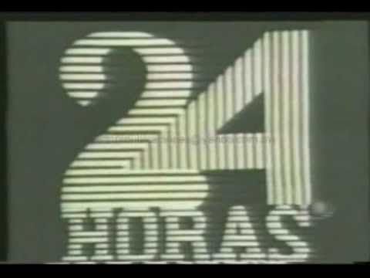
A raíz de esas críticas, además de que en varios canales de televisión restringida se da una especie de libertad de expresión como algunos críticos opinaban la venta de TV Aztecaen 1993 y la llegada de Emilio Azcárraga Jean como presidente de Televisa en el año 1997, tras la muerte de su padre Emilio Azcárraga Milmo, con la idea de refrescar y adecuar los espacios de noticias de la cadena a los tiempos. Al año siguiente, se toma la decisión de que el noticiario deje de transmitirse para dejar en su lugar a la recién creada división informativa, denominada Noticieros Televisa. La emisión final del noticiario 24 horas contó con una retrospectiva y recapitulación de carrera, así como con un breviario sobre los momentos cumbre de las noticias que marcaron "época", y posteriormente tuvo una pequeña fiesta de despedida.
Posteriormente, Jacobo Zabludovsky comenzó una nueva etapa en los noticiarios de la radio, principalmente en algunas cadenas como Radio Red y otras más ajenas al grupo Televisa. No obstante, fue asesor de Noticieros Televisa en algunas ocasiones. Recibió premios y distinciones por su larga carrera en el medio periodístico

Slide 6
Fuentes
https://www.milenio.com/politica/zabludovsky-el-horario-estelar-de-aquella-era
https://es.wikipedia.org/wiki/24_horas_(noticiero_mexicano)

